Slide 1

Il mutamento, la stratificazione e la devianza
Per realizzare appieno sé stesso e i propri bisogni, l’uomo non può prescindere dal vivere in una società strutturata e organizzata
La struttura e l’organizzazione delle varie società cambia a seconda dei luoghi e delle culture e si modifica nel corso del tempo
Mutamento sociale → verificarsi di cambiamenti abbastanza ampi e non temporanei nella struttura e nell’organizzazione sociale
es. società preindustriale, basata soprattutto sul lavoro agricolo, prevedeva una divisione della popolazione in ceti differenti, con scarse possibilità di passaggio da un ceto a un altro (struttura). Aveva norme e istituzioni specifiche che ne consentivano il funzionamento (organizzazione).
Docente:
Chiara Patricia Bonaventura

Slide 2
Il mutamento, la stratificazione e la devianza
Con industrializzazione tutto cambia radicalmente:
prende forma un diverso tipo di economia, più dinamico; le istituzioni sociali diventano più complesse e le persone possono modificare più facilmente la propria condizione sociale
Ogni società tende ad avere un carattere stabile e a mantenere la propria struttura e organizzazione. I conflitti però che hanno origine al loro interno portano a delle trasformazioni, che possono avvenire tramite processi graduali o movimenti rivoluzionari
(es. sviluppo economico e sociale che si realizza in Europa e in America alla fine del ‘700 è alla base delle trasformazioni sociali profonde che portarono alla Rivoluzione americana e a quella francese).
Docente:
Chiara Patricia Bonaventura

Slide 3
Il mutamento, la stratificazione e la devianza
Sociologi dell’Ottocento → attenzione alle grandi trasformazioni sociali
Studiosi del Novecento → approccio più circoscritto allo studio della realtà sociale
vengono così presi in considerazione fenomeni che si verificano in aree geografiche limitate (per esempio, determinate aree metropolitane) e periodi di tempo più brevi (per esempio, le trasformazioni che hanno riguardato la famiglia nel secondo dopoguerra in una specifica area geografica).
Docente:
Chiara Patricia Bonaventura

Slide 4
Il mutamento, la stratificazione e la devianza
Gli studiosi moderni, come i loro predecessori, utilizzano vari modelli interpretativi nello studio dei fenomeni sociali
Modelli funzionali, es. Talcott Parsons → società come organismo in cui i vari gruppi umani hanno funzioni differenziate che consentono alla società nel suo insieme di realizzare i suoi scopi
Modelli conflittuali, soprattutto contrapposizione tra le classi sociali, es. Marx → nella società vedono un continuo scontro di interessi tra chi detiene posizioni di maggior potere, ricchezza e prestigio e chi riveste una posizione subalterna, con minori mezzi economici e scarso prestigio sociale
Docente:
Chiara Patricia Bonaventura

Slide 5
Il mutamento, la stratificazione e la devianza
Modello abbastanza recente di analisi conflittuale è offerto dagli studi di sociologia urbana condotti negli anni 70 del Novecento da David Harvey (sociologo inglese) e Manuel Castells (sociologo spagnolo).
(ramo della sociologia che studia le attività sociali, la stratificazione sociale, i conflitti sociali e altri fenomeni in relazione all’organizzazione dello spazio urbano)
Autori sostengono che le città sono organizzate in maniera tale da soddisfare le esigenze economiche della società capitalista, che richiede di avere concentrati in un’area ristretta una grande quantità di lavoratori.
Docente:
Chiara Patricia Bonaventura

Slide 6
Il mutamento, la stratificazione e la devianza
Si creano così dei quartieri differenziati per il tipo di popolazione residente:
quartieri operai (forniscono abitazioni per lavoratori manuali);
quartieri per i «colletti bianchi» (abitati da impiegati e professionisti).
La suddivisione dei quartieri, ovviamente, non è sempre così netta, ma esiste una tendenza alla concentrazione della popolazione in base alle categorie di appartenenza
Per questi autori → Stato (anche quando interviene per fornire servizi come case popolari, ospedali, scuole e centri culturali) riesce soltanto a ridurre i conflitti, senza sanare pienamente le contraddizioni
Docente:
Chiara Patricia Bonaventura

Slide 7
Il mutamento, la stratificazione e la devianza
es. gli spazi aperti vengono inghiottiti dall’edilizia e le grandi concentrazioni industriali creano ipermercati che entrano in contrasto con il piccolo commercio, determinandone la scomparsa
Castells → nelle città piuttosto che il tradizionale conflitto tra i proprietari di mezzi di produzione e i lavoratori (di cui parlava Marx) hanno assunto importanza i conflitti per ottenere le merci e i servizi di consumo collettivo (come scuole, ospedali, attrezzature sportive, etc.)
A differenza di quanto previsto da Castells, i disagi provocati da uno sviluppo urbano disordinato, hanno sì dato luogo negli anni 60 e 70 a fenomeni di protesta urbana e a contestazioni violente, ma non sono mai sfociate in trasformazioni sociali rivoluzionarie
Docente:
Chiara Patricia Bonaventura

Slide 8
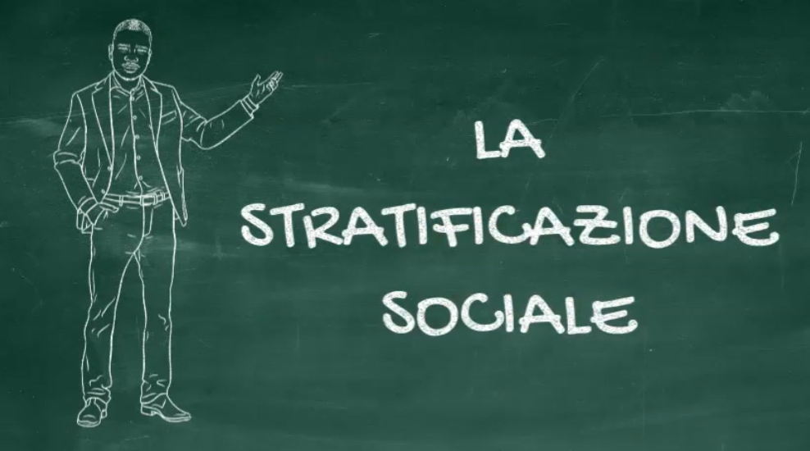
La stratificazione sociale e le varie forme di classificazione sociale
https://youtu.be/a-Gd-niB19I?si=jvPwDX8khAoC1_Ol
Docente:
Chiara Patricia Bonaventura

Slide 9
La stratificazione sociale e le varie forme di classificazione sociale
In tutte le società esistono gruppi e categorie di persone che occupano posizioni di maggior potere e prestigio (che stanno quindi «in alto» nella gerarchia sociale) e altre che occupano una posizione subalterna (quindi, stanno «in basso» nella gerarchia sociale)
es. nell’antica Roma repubblicana → patrizi dominavano plebei
Stratificazione sociale → concetto utilizzato dai sociologi, a partire dai primi decenni del ‘900, per descrivere questo fenomeno
termine che deriva dalla geologia, indica l’insieme e la posizione degli strati di terreno e di roccia che si sono formati e depositati nel corso delle varie epoche
Docente:
Chiara Patricia Bonaventura

Slide 10
La stratificazione sociale e le varie forme di classificazione sociale
Allo stesso modo, i gruppi umani si dispongono in una gerarchia ideale dall’alto al basso della scala sociale
Stratificazione sociale → disposizione gerarchica di categorie di persone che si distinguono tra loro per caratteri quali il differente ammontare della ricchezza, il potere e il prestigio sociale o altre caratteristiche socialmente rilevanti
La stratificazione è connessa con l’appartenenza a caste, ceti e classi sociali, ma non coincide completamente con queste classificazioni
Caste → sistema rigido di classificazione sociale al quale si appartiene per nascita
era tipico della società indiana, nonostante ora sia considerato illegale, specialmente nelle campagne mantiene ancora una sua funzione
Docente:
Chiara Patricia Bonaventura

Slide 11
La stratificazione sociale e le varie forme di classificazione sociale
L’espressione stratificazione viene utilizzata, infatti, anche per designare la disposizione gerarchica di varie etnie e gruppi religiosi di uno stesso territorio geografico
es. in Italia, per molto tempo, i «meridionali» venivano considerati inferiori ai «settentrionali»
Inoltre, le caratteristiche che contraddistinguono una determinata classe sociale possono presentarsi in individui con prestigio e reddito abbastanza differenti
es. in Italia la classe operaia comprende sia uno strato di operai comuni con un’istruzione inferiore e reddito basso sia uno strato di operai altamente specializzati e ben retribuiti;
tra gli extracomunitari residenti in Italia ci sono persone che hanno un’istruzione superiore che devono comunque adattarsi a svolgere lavori manuali.
Docente:
Chiara Patricia Bonaventura

Slide 12
La stratificazione sociale e le varie forme di classificazione sociale
In alcune società la stratificazione sociale ha un carattere rigido e tende a essere tramandata di padre in figlio
società divise in caste e quelle divise in ceti
In altre società invece esiste la mobilità sociale → possibilità di passare da una certa condizione sociale a un’altra, inferiore oppure superiore
in Occidente, questa comincia a manifestarsi con l’ascesa della borghesia conseguente al processo di industrializzazione.
Docente:
Chiara Patricia Bonaventura

Slide 13
La stratificazione sociale e le varie forme di classificazione sociale
La società antica era ampiamente basata sullo sfruttamento degli schiavi e la schiavitù ha continuato a esistere sotto varie forme per molto tempo
abolita il 1° gennaio 1863, negli Stati Uniti, dopo la sconfitta degli Stati Confederati del Sud nella Guerra di Secessione
In America gli schiavi versavano in condizioni miserevoli ed erano sfruttati duramente in attività manuali molto faticose (es. la raccolta del cotone).
Lo sfruttamento era durissimo anche nel mondo antico ma, in alcuni casi, nel mondo greco-romano gli schiavi istruiti potevano svolgere attività di alto livello (nel campo amministrativo, artistico e nell’istruzione).
lo schiavo non era libero e la sua vita era sottoposta all’arbitrio del suo padrone
Docente:
Chiara Patricia Bonaventura

Slide 14
I ceti sociali nell’epoca preindustriale
La stratificazione per ceti caratterizza l’Europa dalla società medievale fino alla Rivoluzione francese
lungo periodo in cui l’economia è basata soprattutto sul lavoro agricolo e il territorio è suddiviso in aree amministrate in modo autonomo dai feudatari, che sono a loro volta sottoposti alla sovranità del re o dell’imperatore
I ceti (denominati anche ordini o stati) sono costituiti da: nobili, clero e terzo stato
L’appartenenza a un determinato ceto avviene per nascita e determina il ruolo sociale, lo status e lo stile di vita. La possibilità di passare da un ceto a un altro è un’eventualità rara: può avvenire in seguito a matrimoni tra persone di ceto diverso, o come ricompensa data dal monarca per servizi particolari, o attraverso l’acquisizione del titolo, quando può essere acquistato.
Docente:
Chiara Patricia Bonaventura

Slide 15
I ceti sociali nell’epoca preindustriale
Nobili rappresentano la signoria fondiaria → proprietari della terra per concessione del re o dell’imperatore
Non si tratta però di una proprietà privata: il re, infatti, almeno in teoria, può togliere a un feudatario, ritenuto indegno, i suoi domini. Su questi il feudatario esercita, su delega del re, poteri politici di governo e amministra la giustizia. Ai nobili spetta dunque il ricavato dello sfruttamento della terra, per contro spettano loro compiti di difesa e conquista militare.
Clero (gode di privilegi e poteri altrettanto importanti) → potere ecclesiastico che fornisce a quello nobiliare e reale la sua legittimazione, in quanto il potere deriva sempre da Dio
possiede vaste proprietà e gode di redditi fondiari, spettano a esso anche compiti di mediazione tra il potere della nobiltà e quello dei contadini, sottoposti a condizioni di totale sfruttamento e dipendenza. Gli ideali cristiani impongono al clero l’assistenza religiosa a tutta la popolazione, ciò si traduce in iniziative di assistenza e carità verso i più poveri.
Docente:
Chiara Patricia Bonaventura

Slide 16
I ceti sociali nell’epoca preindustriale
Terzo stato → composto in maniera prevalente da contadini (nel periodo medievale: servitù della gleba)
I contadini, in questo caso, non sono di proprietà del padrone (come gli schiavi) ma sono legati alla proprietà fondiaria e devono lavorare la terra del signore e sottostare al suo governo
Borghesia → nuova classe sociale che avrà origine verso la fine del Medioevo, in cui rientrano gli artigiani e i mercanti
Queste figure, infatti, diventeranno sempre più numerose e importanti, dando vita a un potere cittadino che diventerà sempre più autonomo e insofferente al potere della nobiltà e del clero
Quarto stato o proletariato → operai salariati che lavorano alle loro dipendenze e braccianti che lavorano le terre appartenenti ad altri
Docente:
Chiara Patricia Bonaventura

Slide 17
I ceti sociali nell’epoca preindustriale
Il fatto di appartenere a un ceto superiore, tuttavia, non assicura sempre una condizione economica superiore.
Larga parte del clero e della piccola nobiltà, infatti, non è più ricca dei rappresentanti del terzo stato, e gli artigiani, i professionisti, i mercanti e i banchieri acquistano un potere economico sempre maggiore.
Questo è uno dei motivi principali che darà origine ai movimenti rivoluzionari
(Rivoluzione inglese, quella americana e poi quella francese)
Docente:
Chiara Patricia Bonaventura

Slide 18
Le classi sociali
Classe sociale → categoria formata da individui che, in una struttura sociale storicamente determinata, occupano una posizione simile e svolgono all’interno della sua organizzazione una funzione simile
(es. imprenditori, operai, dirigenti, professionisti, militari, proprietari terrieri e salariati agricoli)
Karl Marx → definizione di classe sociale in base alla collocazione delle persone nei rapporti di produzione
due classi:
Borghesia capitalistica: proprietari dei mezzi di produzione;
Proletariato: non possiede i mezzi di produzione, fornisce la propria forza lavoro
Docente:
Chiara Patricia Bonaventura

Slide 19
Le classi sociali
Marx → consapevole che la distribuzione delle risorse tra i gruppi sociali è più complessa e differenziata, è interessato a descrivere la contrapposizione che coglie gli aspetti fondamentali della struttura economica della società capitalista
Weber → nel considerare le forme di stratificazione sociale mette in maggior rilievo il prestigio sociale (a differenza di Marx); considera comunque importante la posizione nel sistema economico
quindi, sono ritenute importanti anche categorie professionali e imprenditoriali che, pur non possedendo mezzi di produzione, svolgono mansioni altamente qualificate
Docente:
Chiara Patricia Bonaventura

Slide 20
Le classi sociali
Weber → predilige termine ceto al posto di classe
Ceto → insieme di persone che hanno uno stile di vita simile per la posizione che occupano all’interno della società
La differenziazione tra ceti deriva dallo status economico (comporta una disuguaglianza della ricchezza) e dallo status sociale (comporta una disuguaglianza di prestigio)
es. persona che svolge la professione di medico può essere molto stimata, anche se non dispone di un reddito particolarmente alto; invece, persona di cultura modesta che abbia accumulato una grande quantità di denaro in modi non sempre onesti, nonostante la propria ricchezza, potrebbe godere di scarso prestigio sociale
Docente:
Chiara Patricia Bonaventura

Slide 21
Le classi sociali
Poi c’è anche status politico → comporta una disuguaglianza di potere e, quindi, la possibilità di influenzare a proprio vantaggio l’organizzazione economica e sociale
Questi tre aspetti non coincidono, ma sono interdipendenti e una persona può utilizzare uno dei tre status per accrescere gli altri
es. persone molto ricche, grazie al loro denaro, possono raggiungere più facilmente posizioni di potere
Docente:
Chiara Patricia Bonaventura

Slide 22
La sociologia americana
Sociologi americani considerano paritarie → società in cui è presente un regime economico di libera concorrenza
Queste società garantiscono una sostanziale uguaglianza di opportunità, poiché in esse tutti hanno la possibilità di arricchirsi
Le diverse classi sociali costituiscono quindi semplici strati sociali differenziati con un diverso successo economico e professionale, non presentando contrapposizioni nette. Sarà, infatti, possibile passare da uno strato sociale a un altro.
Docente:
Chiara Patricia Bonaventura

Slide 23
La sociologia americana
Indipendentemente dai punti di vista differenti, è possibile affermare che la stratificazione sociale in Occidente, e in gran parte del pianeta, avviene per classi sociali
Le classi inoltre differiscono dai ceti del passato, in quanto non comportano tra loro differenze giuridiche (la legge è uguale per tutti), non vi sono più vincoli feudali alla circolazione delle merci e delle persone, le quali sono libere di intraprendere qualsiasi iniziativa economica
Docente:
Chiara Patricia Bonaventura

Slide 24
La sociologia americana
Questo ha permesso una mobilità sociale più elevata rispetto al passato, anche se rimangono presenti notevoli disuguaglianze tra i gruppi sociali (dal punto di vista della ricchezza, del potere e del prestigio) e il passaggio da una classe sociale a un’altra non è facile e, per lo più, avviene su categorie contigue
es. figlio di un operaio difficilmente diventerà un imprenditore, ma più facilmente potrebbe diventare un impiegato; analogamente, figlio di un imprenditore difficilmente diventerà un operaio o un semplice impiegato
Docente:
Chiara Patricia Bonaventura

Slide 25
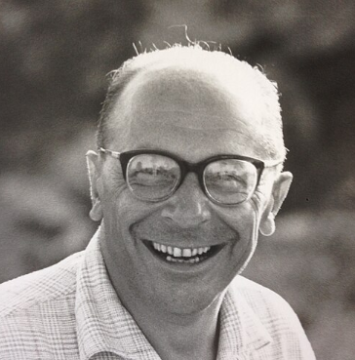
Lo studio di Sylos Labini sulle classi sociali in Italia
Paolo Sylos Labini (1920-2005) (economista italiano) ha condotto un importante studio sull’evoluzione delle classi sociali in Italia
quattro gruppi di classi:
- Borghesia → grandi proprietari agricoli o immobiliari, imprenditori e alti dirigenti d’industria;
- Classi medie urbane → impiegati, commercianti e artigiani;
- Coltivatori diretti e classe operaia → salariati agricoli e dell’industria
Docente:
Chiara Patricia Bonaventura

Slide 26
Lo studio di Sylos Labini sulle classi sociali in Italia
Sylos Labini considera l’evoluzione di queste classi nell’arco di un lungo periodo, che va dal 1881 al 1983
maggiori trasformazioni si hanno nella classe dei coltivatori diretti: raggiunge picco più elevato nel 1921 (37%) per poi calare costantemente e arrivare nel 1983 al 7,6%;
classi medie urbane sono invece cresciute costantemente: passando dal 23,4% (nel 1881) al 46,4% (nel 1983);
borghesia: stabile nel periodo tra il 1881 e il 1951, è poi cresciuta passando dall’1,9% (nel 1951) al 3,3% (nel 1983).
Docente:
Chiara Patricia Bonaventura

Slide 27
Lo studio di Sylos Labini sulle classi sociali in Italia
La tendenza alla crescita delle classi medie urbane tuttora è in atto, come tuttora è in atto anche il calo dei coltivatori diretti e della classe operaia
La classe media per Sylos Labini non è sempre omogenea, comprendendo infatti:
piccola borghesia autonoma: commercianti, artigiani e piccoli professionisti;
piccola borghesia impiegatizia: tecnici, insegnanti e impiegati di vario genere;
categorie particolari: come membri del clero e militari
Docente:
Chiara Patricia Bonaventura

Slide 28
Lo studio di Sylos Labini sulle classi sociali in Italia
Queste categorie (abbastanza numerose) hanno interessi economici diversi e, talvolta, contrastanti. Presentano, inoltre, diversi livelli culturali e una diversa moralità civile
Sylos Labini → alta borghesia (borghesia vera e propria) e classe operaia, diversamente dalla classe media, sono più omogenee: questo, quindi, le configura maggiormente come classi
Docente:
Chiara Patricia Bonaventura

Slide 29
Sottoproletariato e impoverimento della classe media
Rispetto all’inizio dei processi di industrializzazione, le disuguaglianze sociali sono diminuite, ma rimangono ancora differenze elevate e sono nati nuovi meccanismi che determinano nuove forme di povertà che rispetto ai periodi di crescita economica costituiscono un’inversione di tendenza
Per i sociologi, sottoproletariato è → strato sociale composto da individui occupati in modo decisamente irregolare e precario in lavori umili e con redditi molto bassi
a causa della sua condizione, è maggiormente soggetto, rispetto ad altre classi sociali, a varie forme di devianza sociale
Docente:
Chiara Patricia Bonaventura

Slide 30
Sottoproletariato e impoverimento della classe media
Diversamente da quanto si potrebbe pensare, anche nelle società attuali a capitalismo avanzato, la classe dei sottoproletari tende ad estendersi (nonostante siano presenti una serie di interventi assistenziali, soprattutto per le fasce più povere della popolazione)
In fase di crisi economica, inoltre, l’impoverimento tende a coinvolgere in diversa misura anche porzioni della classe operaia e media.
Docente:
Chiara Patricia Bonaventura

Slide 31
La devianza sociale
Devianza sociale → costituita da un comportamento in cui l’infrazione alle norme sociali e alle regole istituzionali assume un carattere sistematico e ricorrente; può essere intesa come un tentativo di sottrarsi al controllo sociale
le condotte considerate devianti variano in base alle norme e alla cultura dell’ambiente di appartenenza
Le società non hanno un carattere statico e i valori che sono espressi al loro interno subiscono delle evoluzioni: l’atto deviante, dunque, non sempre ha una connotazione negativa, ma può esprimere un bisogno di cambiamento
In ogni società è presente un certo grado di anticonformismo, dissenso e diversità
es. alcuni gruppi giovanili che contestano l’ordine sociale vigente hanno dei comportamenti anticonformisti che possono essere portatori di esigenze e valori nuovi.
Docente:
Chiara Patricia Bonaventura

Slide 32
La devianza sociale
Principali fattori di rischio della devianza sociale sono:
presenza di modelli di riferimento criminali in contrasto con norme sociali e morali che regolano la convivenza;
carenze affettive;
modelli educativi incoerenti in cui si alternano eccessiva rigidità o eccessiva mollezza;
modelli educativi negligenti in cui i figli sono lasciati a sé stessi senza fornire loro delle regole
Docente:
Chiara Patricia Bonaventura

Slide 33
Gli studi di Cloward e Ohlin
Richard A. Cloward e Lloyd E. Ohlin portano avanti la linea interpretativa di Merton applicandola solo alla devianza sociale, approfondendo tale tema utilizzando anche il concetto di subcultura
insieme di valori, modelli di comportamento e linguaggi che è elaborato da una parte della società (per esempio una classe sociale, un gruppo etnico, un gruppo giovanile, una comunità deviante).
Docente:
Chiara Patricia Bonaventura

Slide 34
Gli studi di Cloward e Ohlin
Negli anni 50 e 60 del ‘900, questi due sociologi studiano le bande criminali scoprendo che condizioni economiche e sociali sfavorevoli si traducono in opportunità limitate rispetto a chi gode di condizioni più favorevoli
Ceto, razza, classe sociale e provenienza geografica limitano le opportunità di raggiungere successo economico spingendo i giovani a condividere i valori e le azioni di chi è dedito al crimine (subcultura criminale)
Docente:
Chiara Patricia Bonaventura

Slide 35
Gli studi di Cloward e Ohlin
Cloward e Ohlin individuano nei gruppi giovanili devianti tre tipi di subcultura:
subcultura conflittuale;
subcultura rinunciataria;
subcultura criminale
I soggetti appartenenti alla sottocultura conflittuale → si abbandonano ad azioni violente e atti vandalici, con l’obiettivo di distruggere i simboli del sistema dominante, in segno di protesta per la loro esclusione. Acquistano così prestigio agli occhi delle persone del gruppo di cui fanno parte.
Docente:
Chiara Patricia Bonaventura

Slide 36
Gli studi di Cloward e Ohlin
Fa parte della subcultura rinunciataria → chi non è riuscito a integrarsi nel sistema sociale e, frustrato da questo insuccesso, si oppone ai valori della società in cui vive cercando di evadere dalla realtà con l’alcol o altre forme di tossicodipendenza
(es. mendicanti, vagabondi, sogg. con disturbi mentali in stato di abbandono)
Fa parte della subcultura criminale → chi è dedito ad attività criminose come il furto e la rapina, che vengono praticate in maniera abituale
le regole di questo tipo di subcultura sono apprese nel proprio ambito di vita (famiglia, quartiere, gruppo di amici) durante il periodo della fanciullezza e dell’adolescenza.
I più giovani imparano dai più grandi le «tecniche» del crimine, per imitazione aiutandoli nelle loro «imprese», ciò può poi comportare stigma sociale.
Docente:
Chiara Patricia Bonaventura

Slide 37
Gli studi di Cloward e Ohlin
Stigma sociale → Se il giovane persiste in tali comportamenti viene «etichettato» come deviante in maniera irreversibile e sempre più emarginato. In questo modo, finirà con il fare propria la visione che gli altri hanno di lui, rafforzando così il proprio ruolo di deviante.
Le persone appartenenti a questi tre tipi di subcultura hanno quindi in comune forti difficoltà a individuare e disporre di mezzi legittimi per affermarsi. Reagiranno infatti a tali difficoltà in modi differenti.
Docente:
Chiara Patricia Bonaventura

Slide 38
La delinquenza minorile
Le forme più diffuse della delinquenza minorile in Italia risultano legate soprattutto al furto, all’estorsione e al consumo, produzione e vendita di stupefacenti. Ci sono poi altre forme di condotta trasgressiva che comportano conseguenze penali (come aggressioni fisiche, reati sessuali, vandalismo e alcolismo). Come è facile prevedere tutti questi reati hanno poi un aumento esponenziale nella fascia d’età (18-24 anni).
Dati dell’Annuario dell’Istat del 2013 in Italia → condannati minorenni costituiscono 1,4% del totale (percentuale rimasta costante negli ultimi anni)
Docente:
Chiara Patricia Bonaventura

Slide 39
La delinquenza minorile
Prendendo poi in considerazione i soggetti presenti nei servizi residenziali della giustizia minorile (centri di prima accoglienza, comunità e istituti penali per minorenni) dal 2008 al 2011, notiamo:
una notevole presenza di minori stranieri;
e soprattutto, tra gli italiani, una netta prevalenza di maschi rispetto alle femmine.
Negli ultimi anni, inoltre, dagli episodi di cronaca è emersa la presenza di atti devianti (come vandalismi, reati sessuali e, a volte, omicidi) anche in ragazzi appartenenti a famiglie non particolarmente disagiate
Docente:
Chiara Patricia Bonaventura

Slide 40
La delinquenza minorile
Tuttavia, tipicamente il minorenne deviante è quel ragazzo/a, spesso (ma non necessariamente) straniero/a, che abita in un quartiere a rischio, ha bassa scolarizzazione e proviene da una famiglia disgregata
Questa forma di disagio in Paesi con una presenza, di lunga data rispetto all’Italia, di minori di etnia diversa rispetto a quelli del Paese ospitante è esploso in forme eclatanti di violenza, difficilmente inquadrabili in categorie tradizionali di delinquenza minorile o vandalismo
Docente:
Chiara Patricia Bonaventura

Slide 41
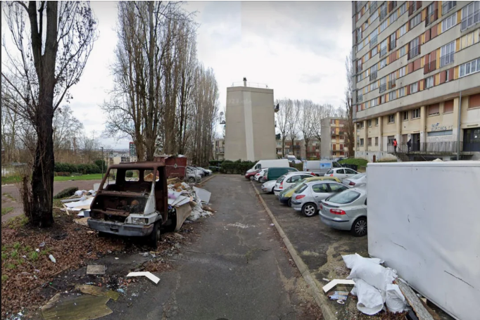
La delinquenza minorile
In aree periferiche dei grandi agglomerati francesi (banlieue) esistono delle zone povere, con una bassa qualità della vita, abitate da giovani, figli e nipoti di persone immigrate dall’ex-colonie
cittadini francesi a tutti gli effetti che sono rimasti ai margini di una società «opulenta» e non sono riusciti a integrarsi
Docente:
Chiara Patricia Bonaventura

Slide 42
La delinquenza minorile
Questi giovani anche in passato hanno dato luogo a episodi di rivolta; tuttavia, nell’ottobre e nel novembre del 2005 questa rivolta ha raggiunto dimensioni inimmaginabili destando serie preoccupazioni in tutto il Paese
Le rivolte di questi giovani (che appiccano il fuoco alle automobili private, alle scuole pubbliche, alle biblioteche dei propri quartieri) é espressione di una rabbia e di una frustrazione impotenti, che non riesce a essere manifestata adeguatamente
Docente:
Chiara Patricia Bonaventura

Slide 43
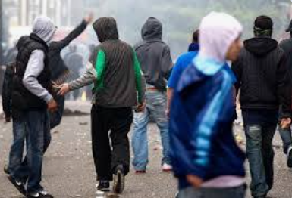
Le influenze ambientali
Secondo prospettiva ecologica → non è possibile comprendere questi fenomeni se non si prende in considerazione l’ambiente in cui vivono i ragazzi
Anche se, non tutti i ragazzi che crescono in un contesto degradato sviluppano problemi psicologici e comportamenti aggressivi e antisociali
Docente:
Chiara Patricia Bonaventura

Slide 44
Le influenze ambientali
Le trasformazioni sociali verificatesi nelle cinture urbane hanno provocato una concentrazione dei settori più svantaggiati della popolazione in specifici quartieri e le famiglie che vivono sotto la soglia di povertà tendono ad aumentare, mentre nei ceti sociali benestanti il processo d’arricchimento si rafforza
Le zone sfavorite da un punto di vista socioeconomico sono quelle in cui sono maggiormente diffusi problemi come:
delinquenza;
prostituzione
problemi psicologici
contribuisce a incrementare (come all’interno di un circolo vizioso) la deriva sociale dei residenti
Docente:
Chiara Patricia Bonaventura

Slide 45
Le influenze ambientali
Uno dei problemi dei giovani dei quartieri svantaggiati è avere la possibilità di frequentare nel tempo libero solo un unico gruppo di pari, spesso dal comportamento deviante
riduce la possibilità per questi ragazzi di identificarsi e confrontarsi con persone in grado di offrire modelli alternativi a quelli proposti da questo gruppo
Infatti, variare i contesti ambientali che si frequentano e avere la possibilità di interagire con persone di diversa età, di sesso diverso e di etnia differente rappresenta, in genere, qualcosa di positivo
tra i vari contesti ambientali è importante però che vi sia una buona qualità della comunicazione
Docente:
Chiara Patricia Bonaventura

Slide 46
Le influenze ambientali
Una buona comunicazione tra scuola e famiglia ha un’influenza positiva sulle prestazioni scolastiche e una buona comunicazione dei genitori con il gruppo dei pari favorisce un buon rapporto con i figli
Inoltre, un buon funzionamento della comunità più allargata, basato sul rispetto delle norme, determina rapporti interpersonali basati sulla fiducia e solidarietà tra i membri
Associazioni pubbliche e private (es. boy scout, centri ricreativi e sociali, associazioni no profit di volontariato) presenti sul territorio esercitano un ruolo positivo offrendo agli adolescenti l’opportunità di sentirsi soggetti attivi in grado di dare significato e valore alla propria esistenza
Docente:
Chiara Patricia Bonaventura

Slide 47
La criminalità nelle classi medio-alte
Reati compiuti nelle classi medio-alte della società → un tipo di crimini, in genere meno percepiti dall’opinione pubblica, più difficilmente individuabili, che sfuggono a sanzioni penali e non colpiscono direttamente le persone, come accade nel caso della violenza fisica
A questo genere di crimine appartengono:
reati di corruzione → corrompere un magistrato o un funzionario pubblico per ottenere forti benefici economici a proprio vantaggio;
reati di peculato → appropriazione di denaro pubblico da parte di un funzionario della pubblica amministrazione
In Italia, ad esempio, questi reati sono purtroppo ancora molto diffusi e, nonostante le denunce del fenomeno degli scandali di collusione malavitosa tra imprenditori e politici («Tangentopoli»), sono ancora lontani dall’essere debellati
Docente:
Chiara Patricia Bonaventura

Slide 48
La criminalità nelle classi medio-alte
Ci sono poi:
reati di evasione ed elusione fiscale;
truffe realizzate ai danni dei piccoli azionisti;
reati commessi dalle imprese industriali quando non rispettano norme di sicurezza o mettono in commercio prodotti pericolosi
La natura di questi crimini spesso è complessa, per cui non è sempre facile perseguirli; inoltre, i personaggi che li compiono dispongono spesso di forti risorse economiche e di appoggi politici, potendo così ricorrere ad avvocati molto abili e riuscendo a difendersi in modo efficace, fino a eludere la condanna
Docente:
Chiara Patricia Bonaventura

Slide 49
La criminalità nelle classi medio-alte
Il potere di questi soggetti, a volte, è così forte da riuscire a condizionare l’opinione pubblica anche attraverso i mass media
I costi sociali di questi reati sono poi elevatissimi, non solo perché comportano danni economici molto consistenti per i singoli e la collettività, ma anche perché contribuiscono a diffondere un clima di sfiducia generale nelle istituzioni e a creare un’opinione pubblica qualunquista (un atteggiamento di sfiducia non motivata verso le istituzioni, lo Stato e i partiti)
Docente:
Chiara Patricia Bonaventura

Slide 50
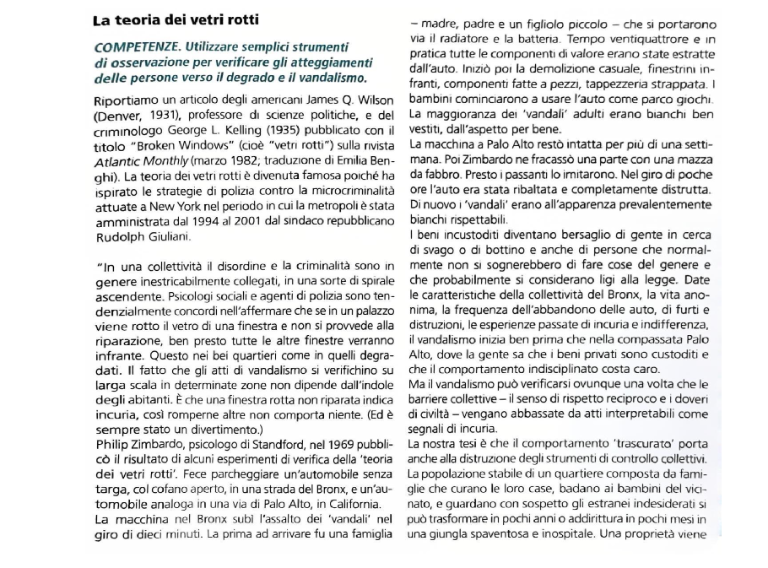
Laboratorio
La teoria dei vetri rotti
Docente:
Chiara Patricia Bonaventura

Slide 51
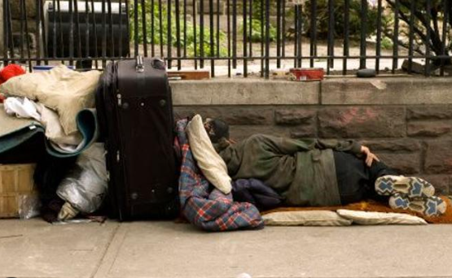
Storie di povertà
Nuove povertà → legate a cambiamenti delle condizioni economico-sociali
https://youtu.be/HVJJRXx51JU?si=xMqvsywtGAjKDniW
https://youtu.be/UbFgEsyWY9A?si=xX3twjtbYHV_0Su_
Docente:
Chiara Patricia Bonaventura

